Slide 1
HISTOIRE · CM1 · CHAPITRE 1
Séance 2 — Le château : protéger, habiter et montrer le pouvoir
À quoi sert le château du seigneur ?
Aujourd'hui, nous allons…
Repérer des éléments défensifs dans un château fort.
Comprendre que le château est aussi une résidence et un lieu de pouvoir.
Justifier une réponse avec des indices précis tirés d'un document.
Aélis et Martin poursuivent leur enquête dans la seigneurie.

Slide 2
SÉANCE 2
Ce que nous savons déjà
Une seigneurie, c'est…
un territoire dominé par un seigneur ;
un château, un ou plusieurs villages, des terres cultivées, des bois et des chemins ;
des femmes et des hommes qui vivent, travaillent et doivent respecter des obligations.
Notre question : À quoi sert le château du seigneur ?
Le château
2

Slide 3
RÉCIT · BOUCLE 1
Première étape du récit 1
RÉCIT À ÉCOUTER
Un matin, Aélis et Martin entendent la cloche d'alarme. Des cavaliers inconnus approchent. Le garde leur fait franchir la porte puis ordonne de la fermer. Les deux enfants lèvent les yeux : tout, autour d'eux, semble avoir été prévu pour rendre l'entrée difficile… mais comment ces pierres peuvent-elles réellement arrêter une attaque ?
QUESTION-SUSPENSE
Quels éléments de ce château permettent de repérer, surveiller et arrêter des assaillants ?
Le château
3

Slide 4
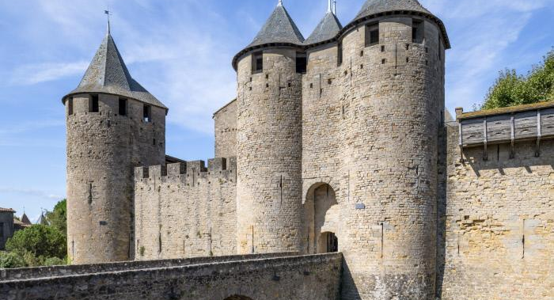
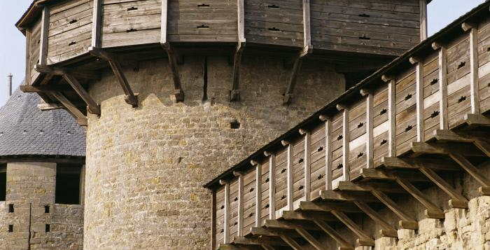
DOCUMENT 1
Document 1 — L'entrée et les défenses du château de Carcassonne
À repérer : tours · remparts · entrée · fossé · hourds · tour de guet
1. Cite quatre éléments défensifs visibles sur les deux photographies.
2. Compare les deux documents : quel élément sert surtout à surveiller ? Quels éléments servent surtout à empêcher l'entrée ?
3. Pourquoi les tours sont-elles placées de chaque côté de la porte plutôt qu'au fond du château ?
4. Explique comment plusieurs défenses se complètent pour repérer, ralentir puis arrêter des assaillants.
Le château
4
Notes:
[Sources]
- https://galaxie.monuments-nationaux.fr/var/cmn_inter/storage/original/application/3b14ed4981c99c71089e36afb25c1d7a.pdf
[/Sources]

Slide 5
MISE EN COMMUN
Correction — document 1
On peut relever les tours, les remparts, le fossé, le pont, le châtelet, la porte, la herse et les hourds.
La tour de guet et le sommet des tours servent à surveiller ; le fossé, le pont, la porte, la herse et le châtelet contrôlent ou bloquent l'entrée.
Depuis ces tours, les défenseurs voient les assaillants arriver, les prennent entre deux positions et protègent le passage le plus vulnérable.
Les défenseurs repèrent l'ennemi depuis les hauteurs, le ralentissent au fossé et au pont, puis ferment et défendent l'entrée avec le châtelet et la herse.
Je justifie avec un indice précis du document.
Le château
5
Notes:
[Sources]
- https://galaxie.monuments-nationaux.fr/var/cmn_inter/storage/original/application/3b14ed4981c99c71089e36afb25c1d7a.pdf
- https://classes.bnf.fr/ema/campagne/camp/rural.htm
[/Sources]

Slide 6
RÉCIT · BOUCLE 2
Deuxième étape du récit 2
RÉCIT À ÉCOUTER
Le danger s'éloigne. Martin croit que le château va redevenir vide jusqu'à la prochaine attaque. Pourtant, dans la cour, des serviteurs transportent du bois vers les cuisines ; des chevaux entrent dans les écuries ; des visiteurs attendent près de la grande salle. Aélis comprend que le seigneur n'a pas fait construire cet immense bâtiment seulement pour se battre…
QUESTION-SUSPENSE
Si le danger est passé, pourquoi le château reste-t-il au cœur de la seigneurie ?
Le château
6

Slide 7
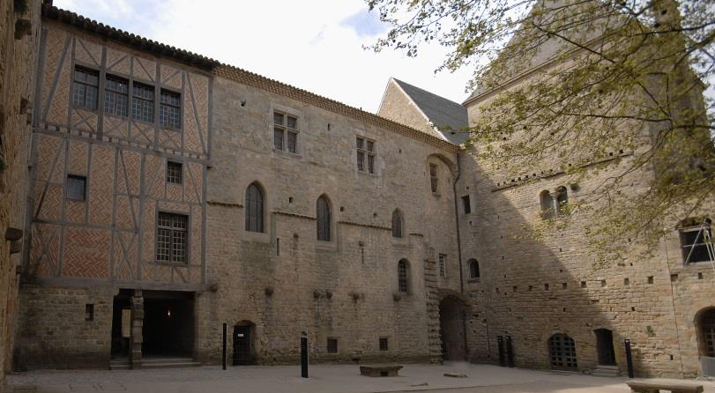
DOCUMENT 2
Document 2 — Un lieu de vie et de pouvoir
TEXTE ADAPTÉ
Dès le XIe siècle, le château est un lieu de vie avec une grande salle, des cuisines et des écuries. Le palais possède un donjon ; une chapelle est construite au XIIe siècle. Installé en hauteur, le château domine le territoire et abrite le pouvoir du seigneur.
Indices : grande salle · cuisines · écuries · donjon · chapelle · hauteur
1. Relève trois lieux qui montrent que des personnes vivent chaque jour dans le château.
2. Quels éléments montrent que le seigneur y reçoit, commande et exerce son pouvoir ?
3. Pourquoi construire le château en hauteur ? Donne deux avantages différents.
4. Un château est-il seulement une forteresse ? Réponds en présentant ses trois fonctions et en citant un indice pour chacune.
Le château
7
Notes:
[Sources]
- https://galaxie.monuments-nationaux.fr/var/cmn_inter/storage/original/application/3b14ed4981c99c71089e36afb25c1d7a.pdf
[/Sources]

Slide 8
MISE EN COMMUN
Correction — document 2
La grande salle, les cuisines, les écuries, les logis et la chapelle montrent que le château est habité.
Le donjon, la grande salle, les visiteurs reçus et la position dominante montrent que le château est le centre du pouvoir seigneurial.
La hauteur facilite la surveillance et la défense ; elle rend aussi le château visible de tous et affirme la puissance du seigneur.
Non. Il protège grâce aux fortifications, sert de résidence grâce aux pièces de vie et montre ou exerce le pouvoir grâce au donjon et à la grande salle.
Je justifie avec un indice précis du document.
Le château
8
Notes:
[Sources]
- https://galaxie.monuments-nationaux.fr/var/cmn_inter/storage/original/application/3b14ed4981c99c71089e36afb25c1d7a.pdf
- https://classes.bnf.fr/ema/campagne/camp/rural.htm
[/Sources]

Slide 9
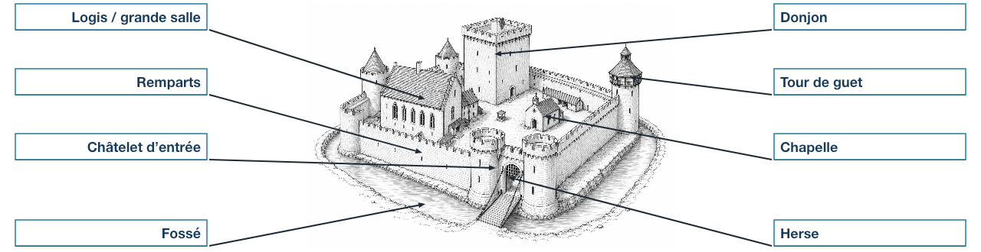
TRACE ÉCRITE À COPIER
Le château, centre de la seigneurie
Le château protège le seigneur et les habitants en cas de danger.
Les remparts, tours, fossé, châtelet et herse servent à le défendre.
C'est aussi une résidence : logis, grande salle, cuisines et écuries.
Le seigneur y commande, rend la justice et montre son pouvoir.
Le château
9
Notes:
[Sources]
- https://galaxie.monuments-nationaux.fr/var/cmn_inter/storage/original/application/3b14ed4981c99c71089e36afb25c1d7a.pdf
- https://classes.bnf.fr/ema/campagne/camp/rural.htm
[/Sources]

